Slide 1

业务逻辑漏洞

Slide 2
业务逻辑漏洞
1
4
业务逻辑介绍
验证码漏洞
2
5
登录、注册处存在的逻辑漏洞
支付逻辑漏洞
3
6
越权漏洞
绕过方法

Slide 3
业务逻辑漏洞
01
业务逻辑介绍

Slide 4
业务逻辑漏洞前言
1、业务逻辑漏洞称为应用程序逻辑漏洞”或称为“逻辑缺陷”。
2、业务逻辑漏洞特点
所有Web应用程序各种功能都是通过代码逻辑实现。任何Web应用程序，都可能存在大量逻辑操作。这些逻辑就是一个复杂的攻击面，但是它却常常被忽略。
随着ORM框架的普及，以及新一代前端框架如AngularJS、Vue等的流行，常规的SQL注入、XSS等漏洞在实际的业务系统中越来越趋于少见。而在攻防演练过程中，可以用于突破系统的漏洞往往集中于在业务逻辑实现层面上的漏洞。

Slide 5
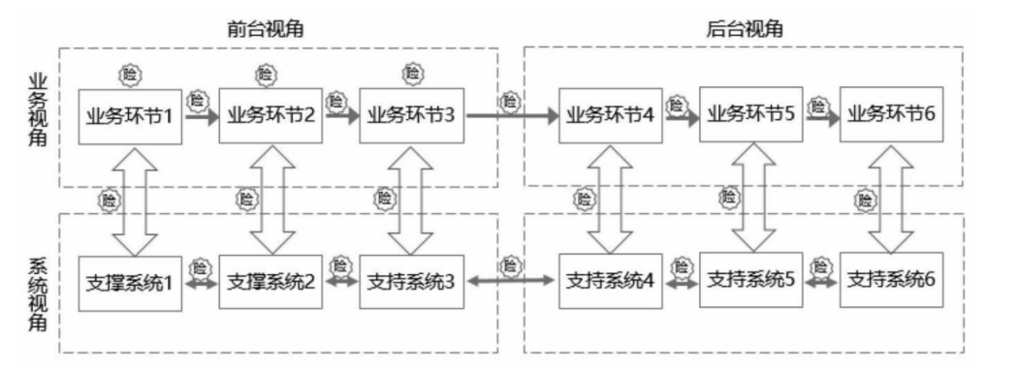
业务逻辑漏洞简介。
一、业务逻辑漏洞产生的核心原因
在系统设计过程中，如果未能充分考虑各种异常情况或用户输入验证不足，就可能导致业务逻辑漏洞的产生
验证机制不完善
操作不规范
二、业务逻辑漏洞的特征
攻击特征少 漏扫工具无法扫出 为检测和软件的安全性保障带来了一定的难度

Slide 6
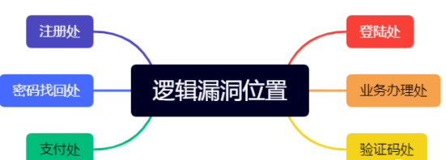
逻辑漏洞主要产生的位置
1.登录处
2.业务办理处
3.验证码处
4.支付处
5.密码找回处
6.可以越权处

Slide 7
业务逻辑漏洞
02
登录、注册处存在的逻辑漏洞

Slide 8
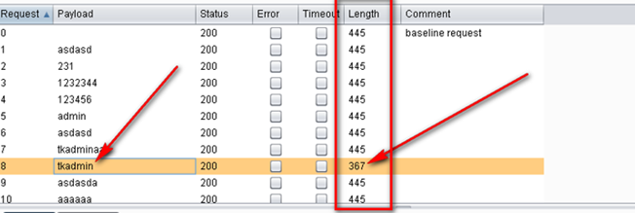
登录、注册处存在的逻辑漏洞
（1）可以暴力破解用户名或密码
漏洞描述：由于没有对登录页面进行相关的防暴力破解机制，如无验证码、有验证码但验证码未在服务器端校验以及无登录错误次数限制等，导致攻击者可通过暴力破解获取用户登录账户及口令，从而获取网站登录访问权限。
案例：

Slide 9
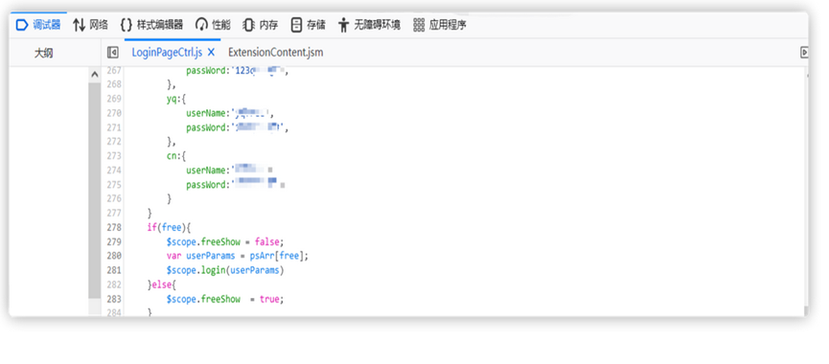
登录、注册处存在的逻辑漏洞
（2）明文密码本地保存
漏洞描述：明文密码保存在本地客户端
案例：

Slide 10
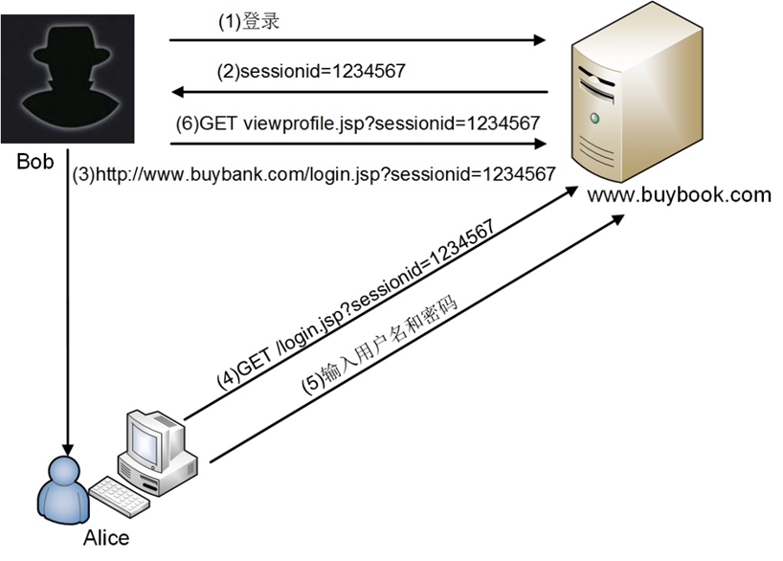
登录、注册处存在的逻辑漏洞
（3） session没有清空
漏洞描述：
在用户进入登录页面，但还未登录时，就已经产生了一个session，用户输入信息，登录以后，session的id不会改变，也就是说没有建立新session，原来的session也没有被销毁）。攻击者事先访问系统并建立一个会话，诱使受害者使用此会话登录系统，然后攻击者再使用该会话访问系统即可登录受害者的账户。会话固定攻击的原理及流程如下图所示：

Slide 11
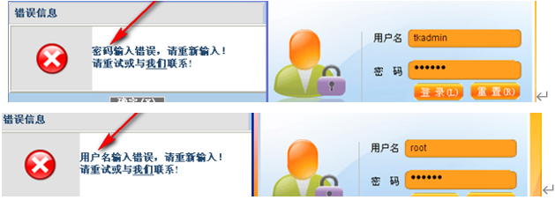
登录、注册处存在的逻辑漏洞
（4）账号枚举（用户名枚举）
漏洞描述：
存在于系统登录页面，利用登陆时输入系统存在的用户名错误密码和不存在的用户名错误密码，返回不同的出错信息可枚举出系统中存在的账号信息。
案例

Slide 12
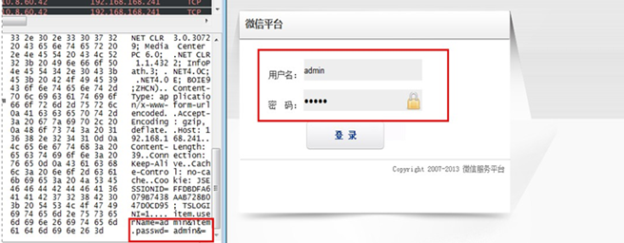
登录、注册处存在的逻辑漏洞
（5）密码明文传输
漏洞描述：密码明文传输一般存在于web网站登录页面，用户名或者密码采用了明文传输，容易被嗅探软件截取。用户登录过程中使用明文传输用户登录信息，若用户遭受中间人攻击时，攻击者可直接获取该用户登录账户，从而进行进一步渗透。
案例

Slide 13
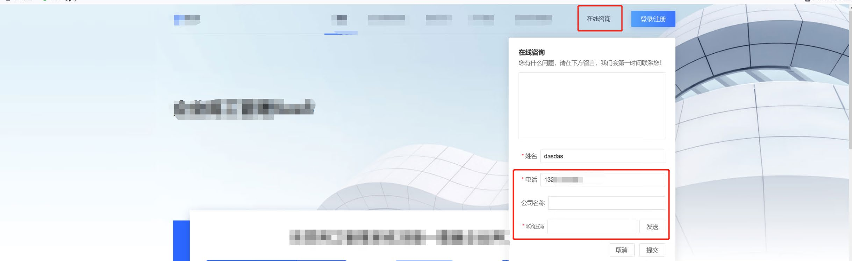
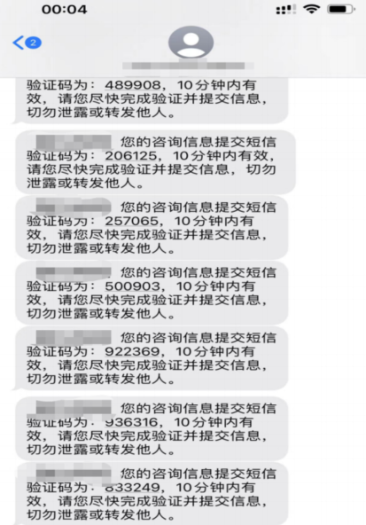
登录、注册处存在的逻辑漏洞
（6）短信攻击、短信轰炸、短信DDOS攻击、短信炸弹
漏洞描述：短信轰炸攻击是常见的一种攻击，攻击者通过网站页面中所提供的发送短信验证码的功能处，通过对其发送数据包的获取后，进行重放，如果服务器短信平台未做校验的情况时，系统会一直去发送短信，这样就造成了短信轰炸的漏洞。
案例

Slide 14
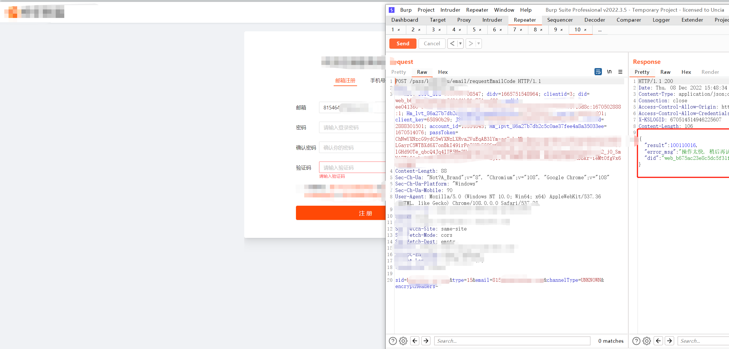
登录、注册处存在的逻辑漏洞
（7）邮件炸弹
漏洞描述：应用系统未限制邮件的发送次数和频率，造成短时间内大量邮件发送至接收者邮箱，造成大量垃圾邮件。
案例

Slide 15
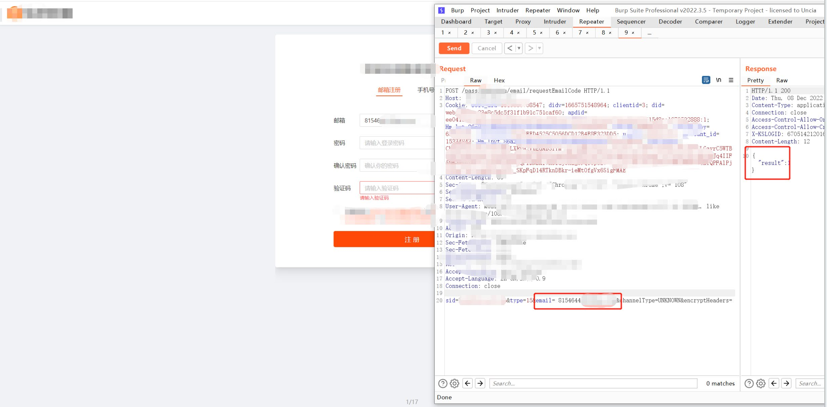
登录、注册处存在的逻辑漏洞
2.然后使用bp进行拦包，将邮箱字段的前面添加一个“空格符”即可完成这一限制,然后可以无限进行验证码获取。

Slide 16
登录、注册处存在的逻辑漏洞
绕过总结：
1、利用空格绕过短信&邮箱轰炸限制
2、利用调用接口绕过短信&邮箱轰炸限制
3、修改Cookie值绕过短信&邮箱轰炸限制

Slide 17
登录、注册处存在的逻辑漏洞
绕过总结：
4、修改IP绕过短信&邮箱轰炸限制
5、利用大小写绕过邮箱轰炸限制
6、修改返回值绕过短信&邮箱轰炸限制

Slide 18
业务逻辑漏洞
03
越权漏洞

Slide 19
越权漏洞简介
越权漏洞原理
越权漏洞是⼀种很常见的逻辑安全漏洞。是由于服务器端对客户提出的数据操作请求过分信任，忽略了对该用户操作权限的判定，导致修改相关参数就可以拥有了其他账户的增、删、查、改功能，从⽽导致越权漏洞。
平⾏越权：权限类型不变，权限ID改变；如：同是普通用户，其中⼀个用户可查看其它用户信息。常见的就是通过修改某⼀个ID参数来查看其他用户的信息，⽐如你查看⾃⼰的信息时，发现URL连 接中，或者http请求头中有⼀个userID的参数，然后你修改这个参数就可以查看那个⼈信息了！
垂直越权：权限ID不变，权限类型改变；如普通用户可使⽤管理员权限进⾏操作。如你登录时，发 现cookie中有⼀个roleID的角色参数，那么可以通过修改该ID为1或者0，根据具体情况来定，就可以使用管理员权限了！

Slide 20
越权漏洞简介
越权漏洞危害
越权漏洞的危害与影响主要是与对应业务的重要性相关，⽐如说某⼀页⾯服务器端响应（不局限于页⾯返回的信息，有时信息在响应包中，页面不⼀定能看见）中返回登录名、登录密码、⼿机号、身份证等敏感信息，如果存在平⾏越权，通过对用户ID的遍历，就可以查看所有用户的敏感信息，这也是⼀种变相的脱裤，⽽且很难被防⽕墙发现，因为这和正常的访问请求没有什么区别，也不会包含特殊字符，具有十足的隐秘性。
可能存在越权的场景
1、关注功能点
2、关注存在敏感信息返回的接口

Slide 21
越权漏洞-水平越权
(1) 水平越权：
指攻击者尝试访问与他拥有相同权限的用户资源。例如，用户A和用户B属于同一角色，拥有相同的权限等级，他们能获取自己的私有数据（数据A和数据B）,但如果系统只验证了能访问数据的角色，而没有对数据做细分或者校验，导致用户A能访问到用户B的数据（数据B），那么用户A访问数据B的这种行为就叫做水平越权访问。
最常见出现的地方：
例如查询、删除等功能处。

Slide 22
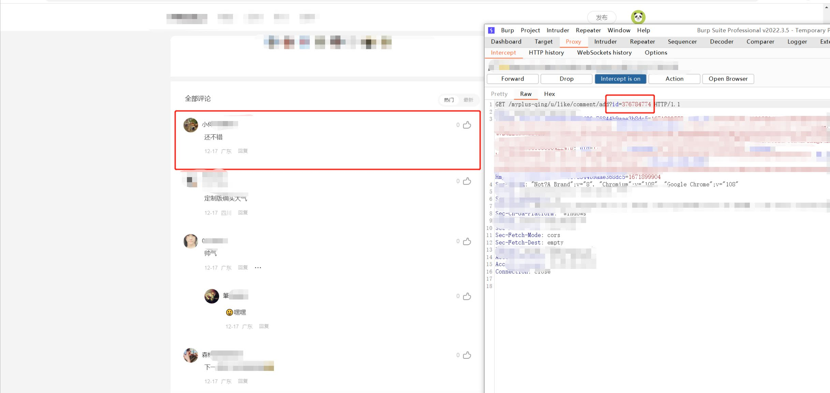
越权漏洞-水平越权
1、案例一： 论坛评论处
A.任意找到一个帖子，对该帖子下的评论进行点赞操作，使用bp拦包，截取到该帖子的id编号

Slide 23
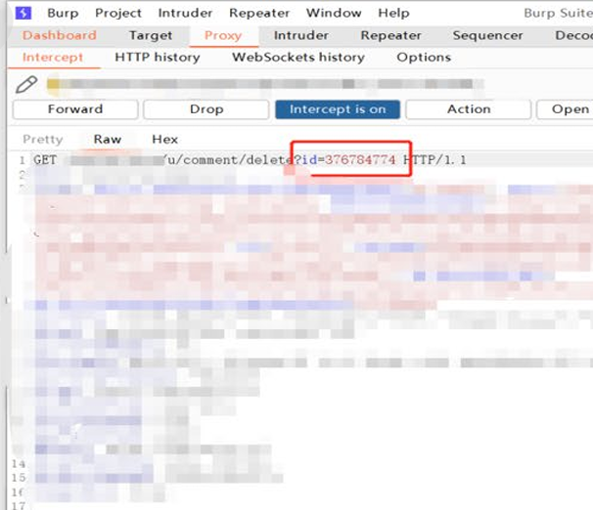
越权漏洞-水平越权
1、案例一： 论坛评论处
B.使用自己的账户任意添加一条评论,然后对自己的评论进行删除,使用bp拦包，将删除的id编号修改为步骤A中截取到的id编号。

Slide 24
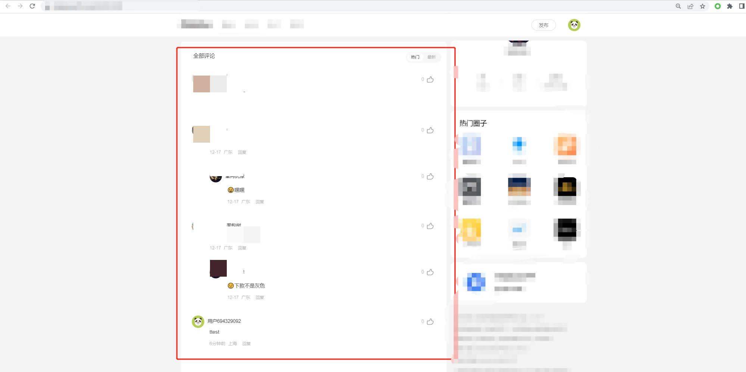
越权漏洞-水平越权
1、案例一： 论坛评论处
C.完成步骤二后，查看该帖子下的评论/可以看到成功将其他用户的评论给越权删除了。完成水平越权漏洞效果。

Slide 25
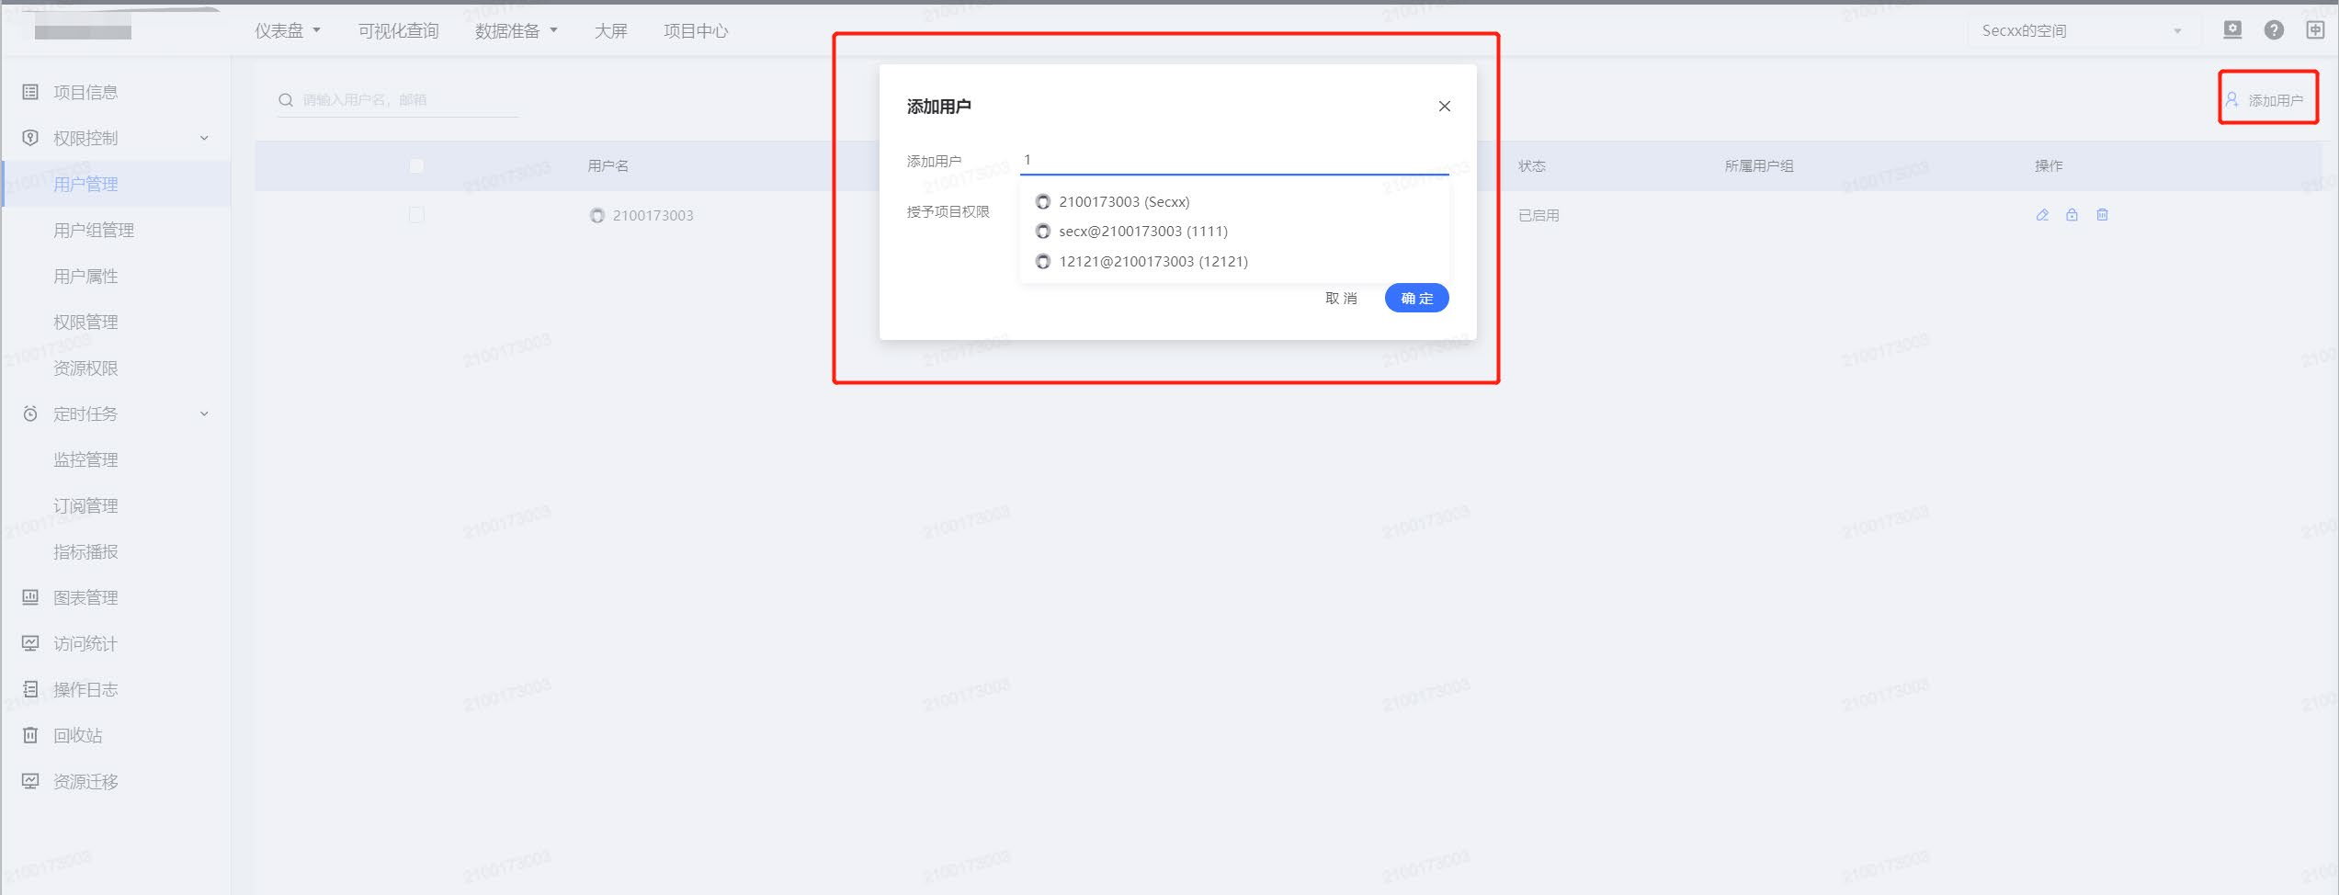
越权漏洞-水平越权
2、案例二： 添加授权处：
A.点击添加用户时可以看到这里是只能将本账户下的用户进行添加的，其他账户下的用户是无法添加的。

Slide 26
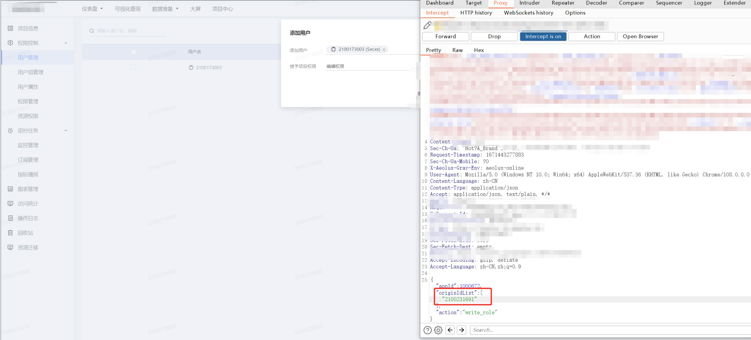
越权漏洞-水平越权
2、案例二： 添加授权处：
B.任意添加一个本账户下的用户，在添加时使用bp进行拦包，然后将对应的参数修改为其他账户下的用户编号。

Slide 27
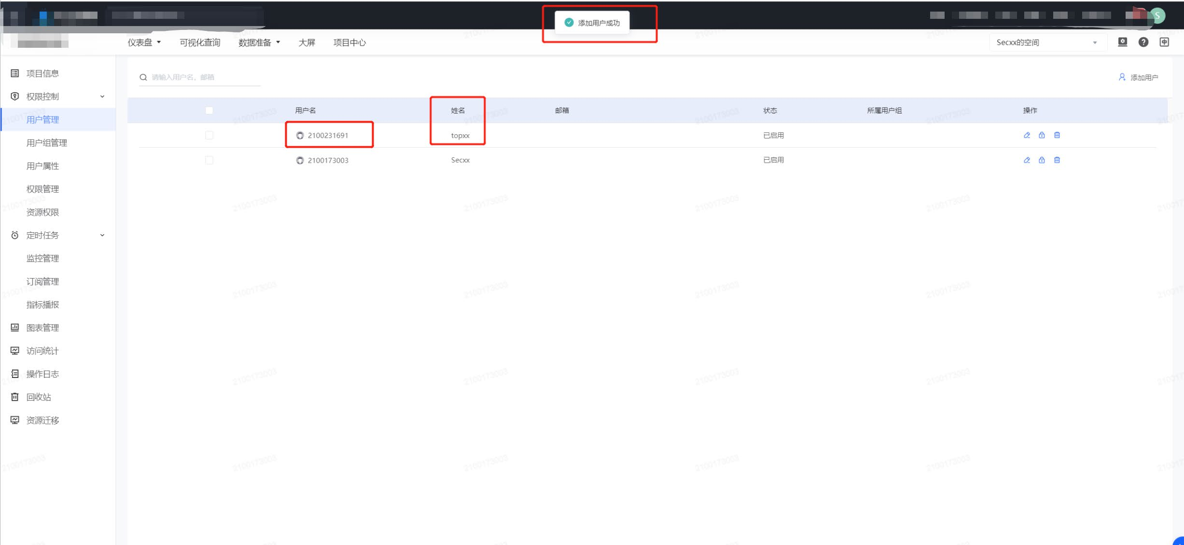
越权漏洞-水平越权
2、案例二： 添加授权处：
C.可以看到成功将其他账户下的用户添加到了本人账户下。

Slide 28
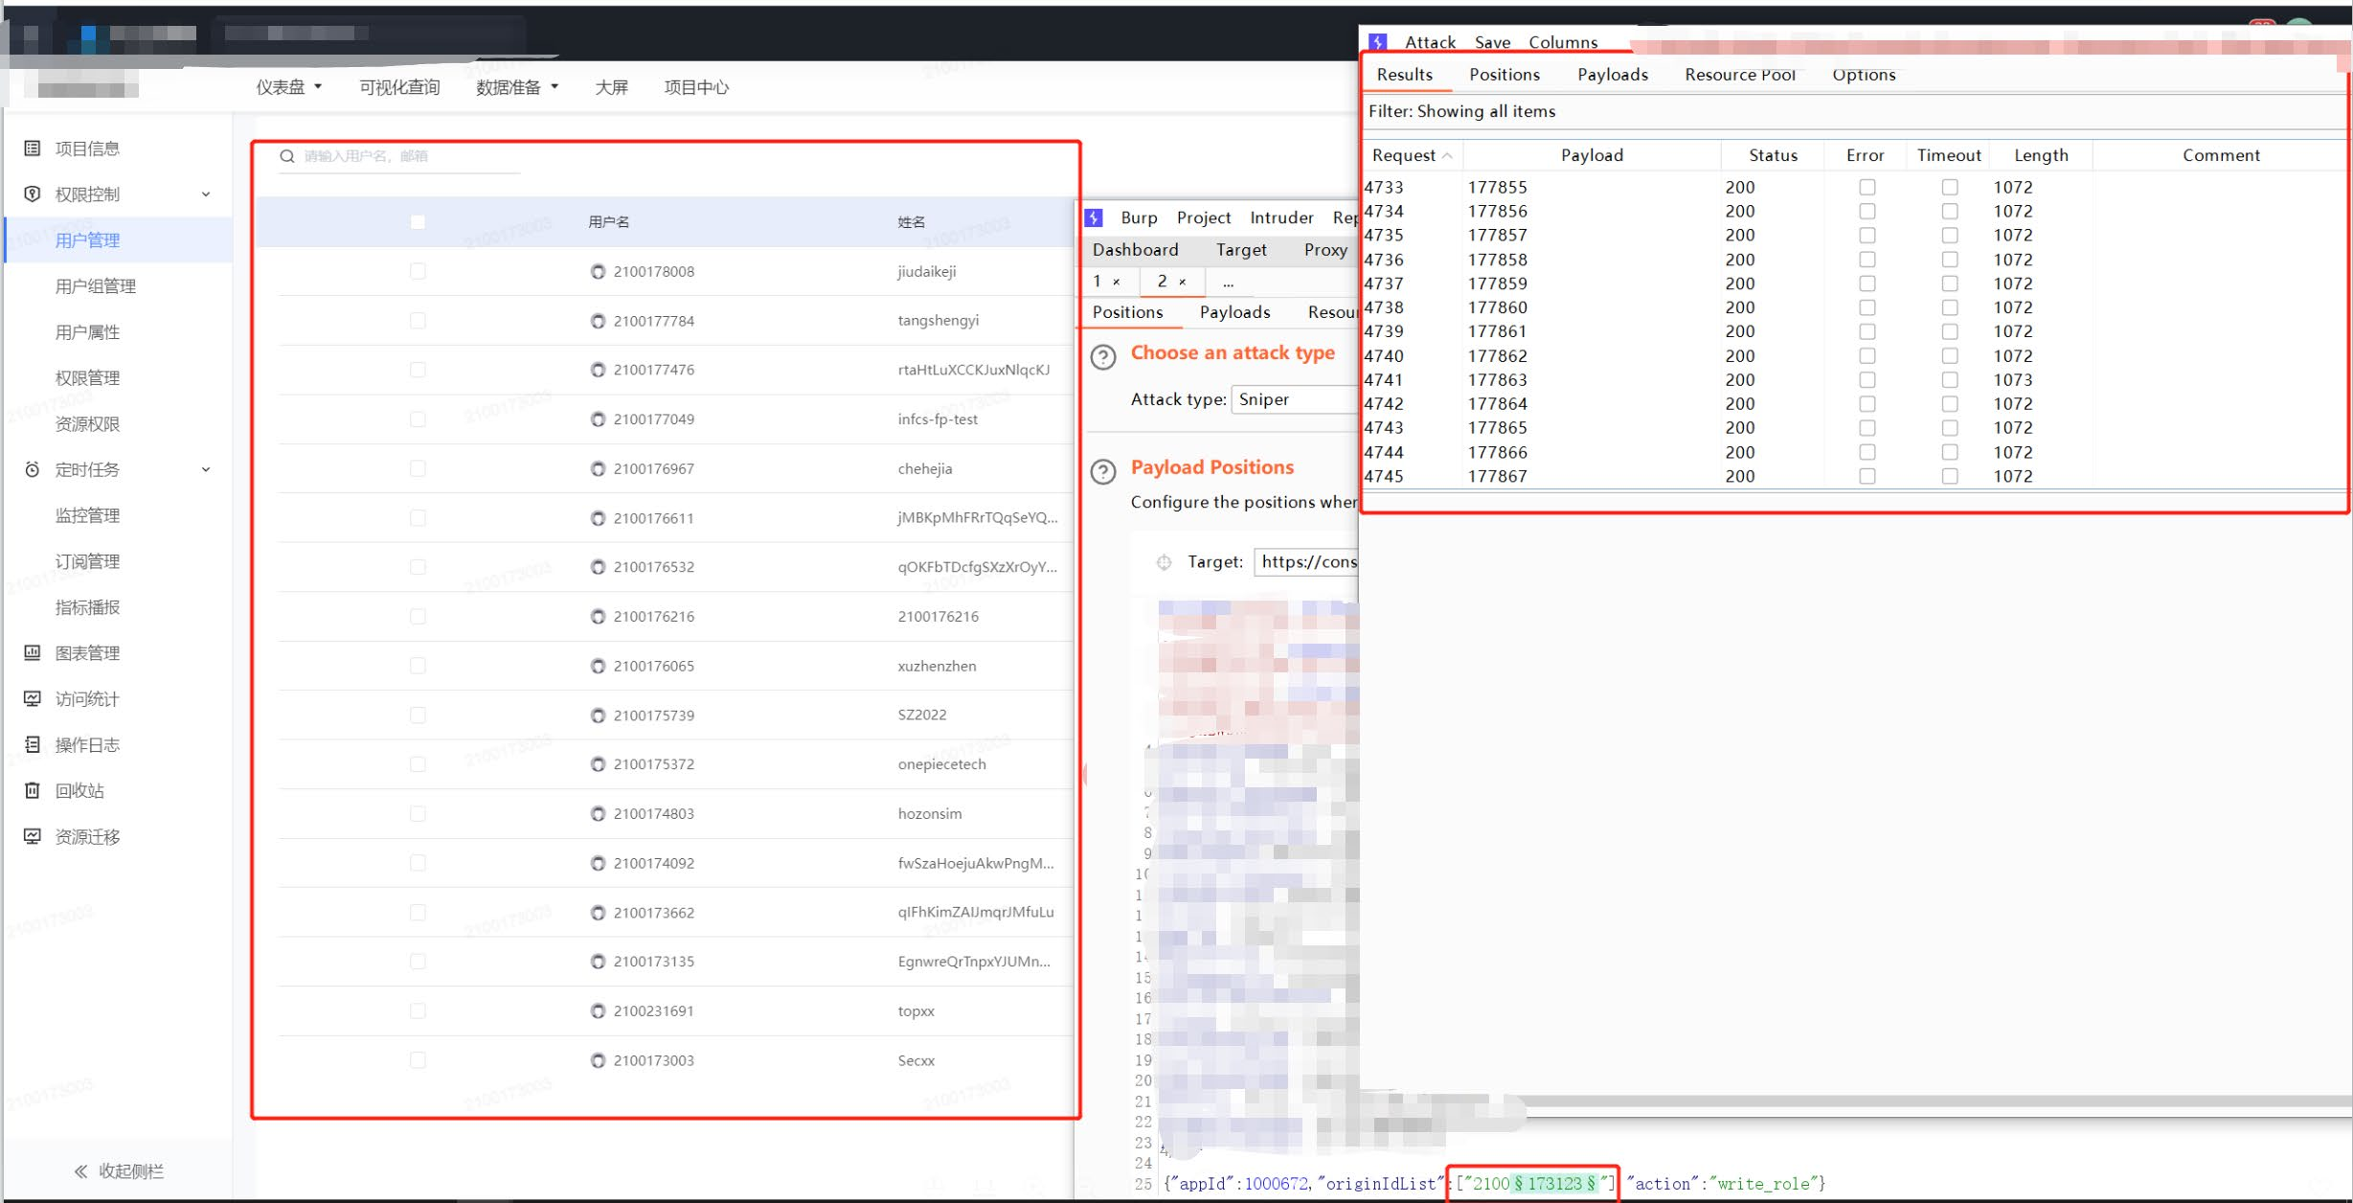
越权漏洞-水平越权
2、案例二： 添加授权处：
D.为了扩大漏洞影响度，我们使用爆破进行任意用户添加操作。可以看到成功添加了大量其他账户下的用户到了自己的账户中。

Slide 29
越权漏洞-垂直越权
(2) 垂直越权漏洞：
就是使用低权限账户去操作了高权限的账户下的一些功能点或者数据等。例如A用户权限高于B用户， B用户越权操作A用户的权限的情况则称为垂直越权 。越权漏洞实际上也是属于逻辑漏洞，由于权限校验的逻辑不够严谨导致。每个应用系统其用户对应的权限是根据其业务功能划分的，而每个企业的业务又都不是一样的 ,因此越权漏洞很难通过扫描器等工具发现，往往需要通过手动进行测试。
最常见出现的地方：
例如增删改查等功能处。

Slide 30
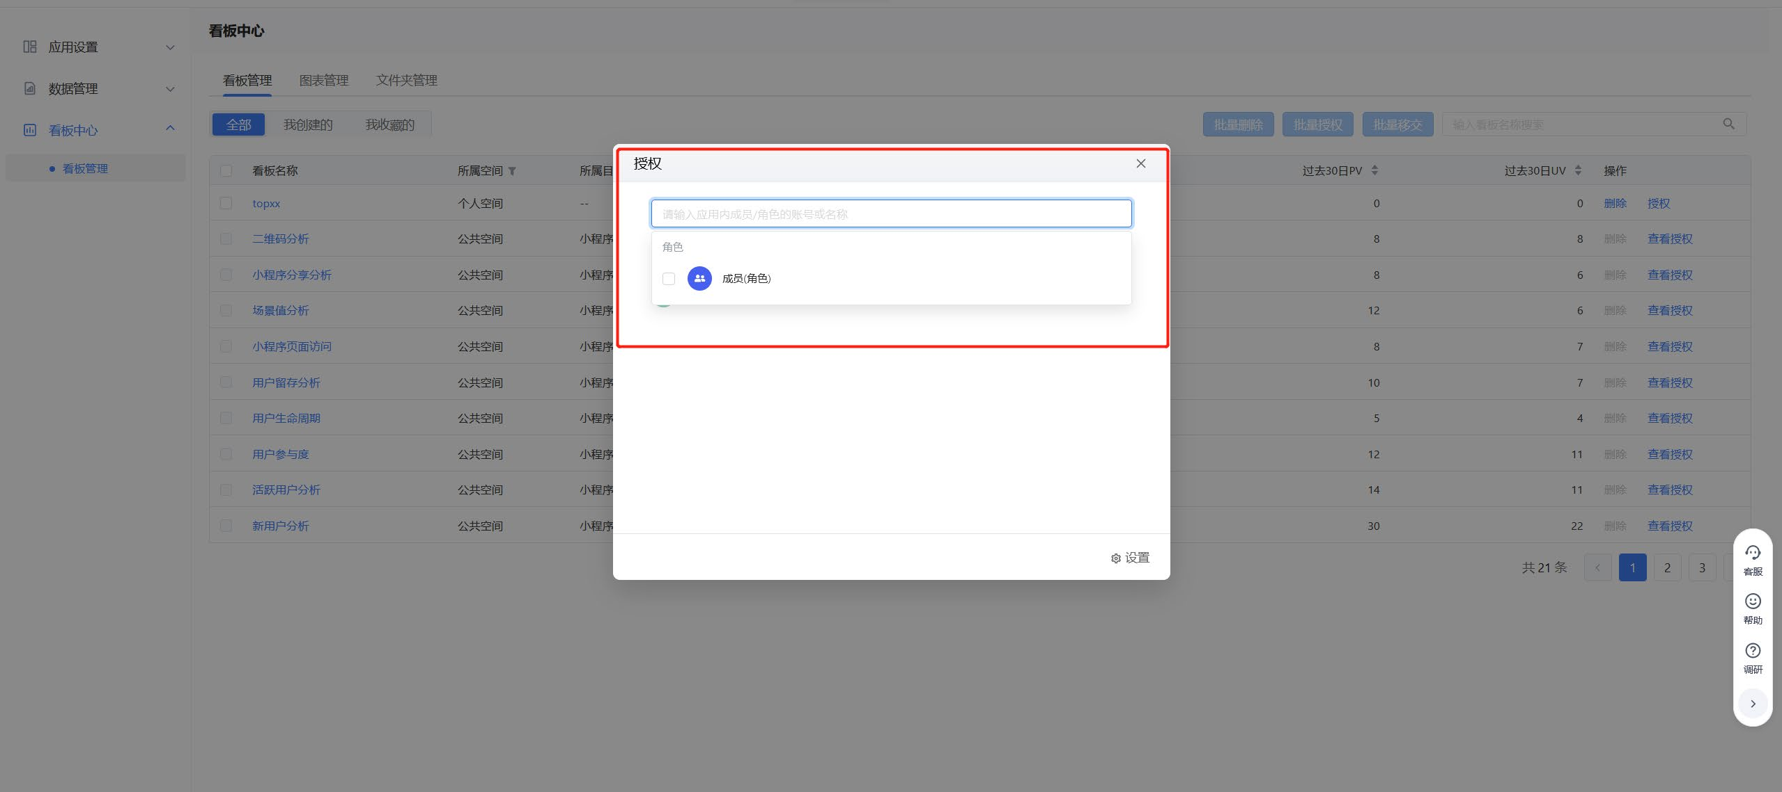
越权漏洞-垂直越权
1、案例一： 授权功能处
A.可以看到此时我的账户授权只能授权“成员”这一角色。

Slide 31
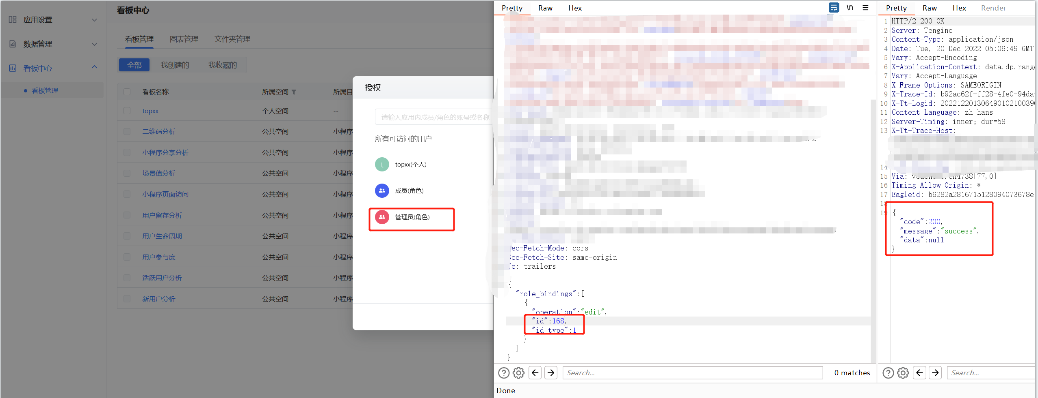
越权漏洞-垂直越权
1、案例一： 授权功能处
B.使用“成员”角色进行授权时，使用bp进行拦包，将id编号修改为非“成员”角色的编号。可以看到成功添加了管理员角色。

Slide 32
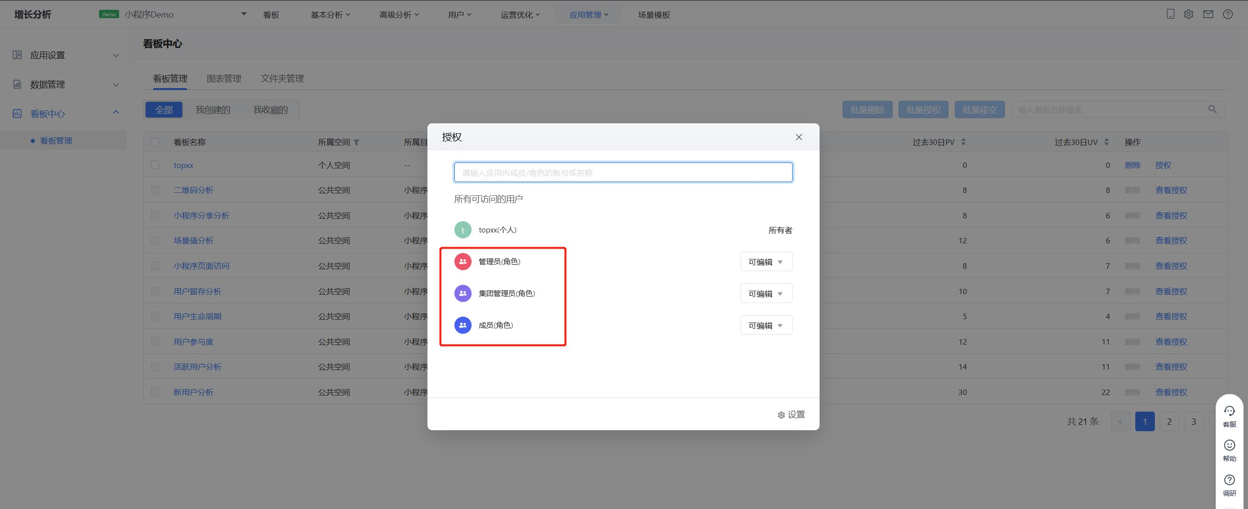
越权漏洞-垂直越权
1、案例一： 授权功能处
C.继续对id参数进行遍历，可以看到这里是可以任意进行授权的。

Slide 33
业务逻辑漏洞
04
验证码漏洞

Slide 34
逻辑漏洞--验证码
验证码介绍
验证码（CAPTCHA）作为人机区分的手段，在计算机安全领域发挥着不可小觑的作用。缺少验证码，攻击者可通过暴力破解的方式非法接管用户账户，或对网站进行任意用户注册等。设置验证码就是为了防止自动化攻击，但是如果没有设计好的话就形同虚设，所以了解验证码的原理及产生漏洞的原因有助于更加全方位的提高网站的安全指数。

Slide 35
逻辑漏洞--验证码
验证码的机制原理：
Step1：客户端发起请求。
Step2：服务端响应并创建一个新的SessionID同时生成随机验证码。
Step3：将验证码和SessionID一并返回给客户端。
Step4：客户端提交验证码连同SessionID给服务端。
Step5：服务端验证验证码同时销毁当前会话，返回给客户端结果。

Slide 36
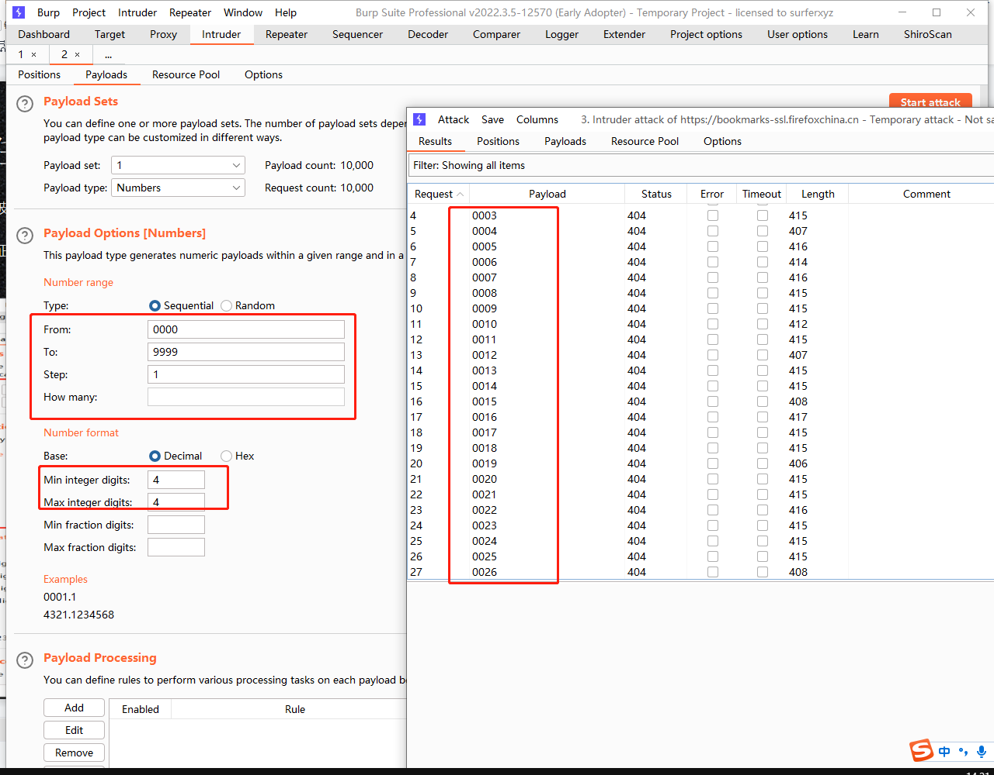
逻辑漏洞--验证码
一、验证码------可爆破
案例一：这种情况下为验证码为4位数或者6位数纯数字，且未对验证码失败次数做判断

Slide 37
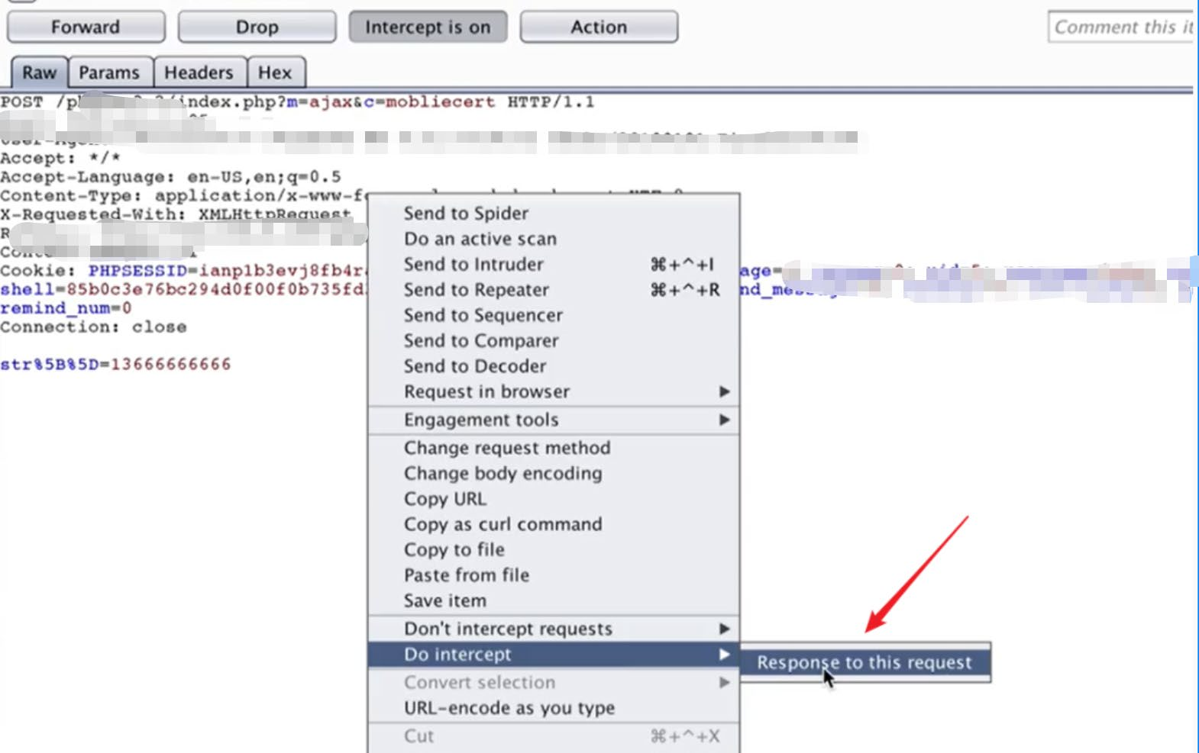
逻辑漏洞--验证码
二、验证码------在响应包中回显出来了
这种情况下就是在使用验证码进行获取验证码时，可以在响应包中直接得到验证码，从而完成任意用户登录
案例二：1、在获取验证码处任意输入一个手机号，然后拦截该数据包，去查看它的响应包

Slide 38
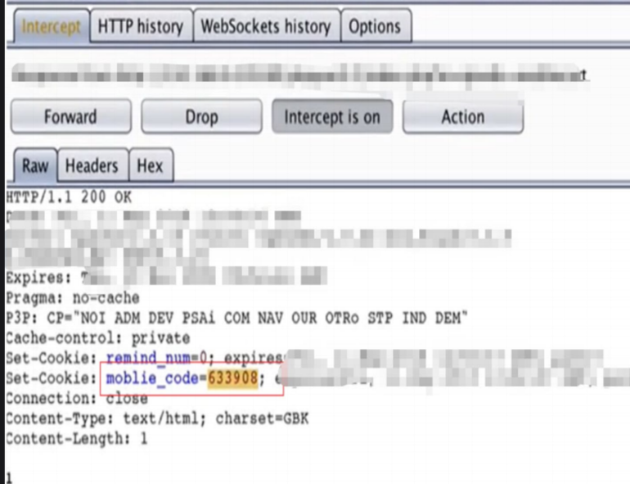
逻辑漏洞--验证码
二、验证码------在响应包中回显出来了
案例二：2、可以看到，该验证码成功在响应包的cookie中得到了回显， 利用该办法即可完成任意用户登录漏洞效果。

Slide 39
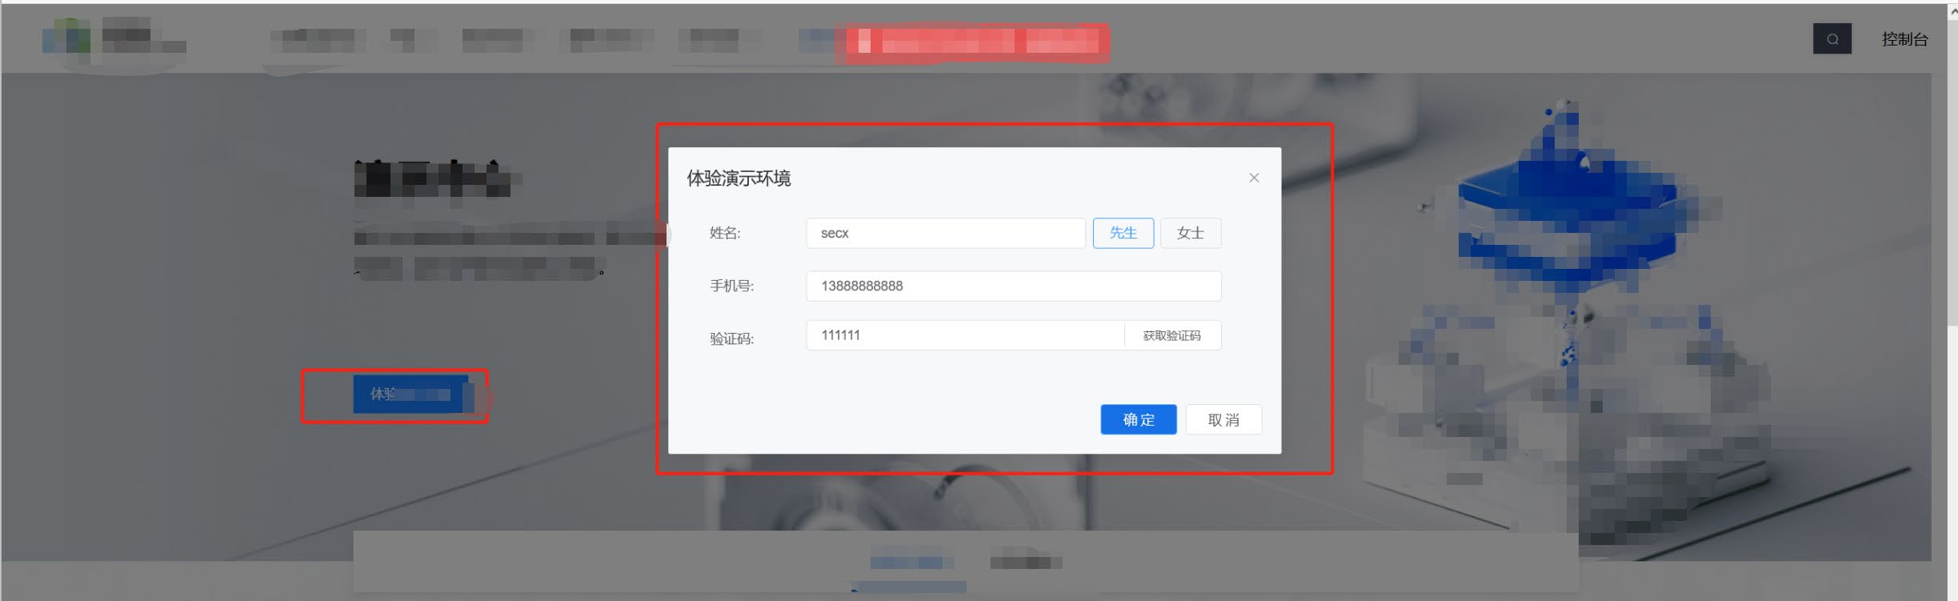
逻辑漏洞--验证码
三、验证码------后端未做校验
这种情况下就是仅仅只在前端做了验证码限制，后端并没有做任何限制
案例三：1.在获取验证码处任意输入一个手机号，然后拦截该数据包，去修改它的响应包中的字段

Slide 40
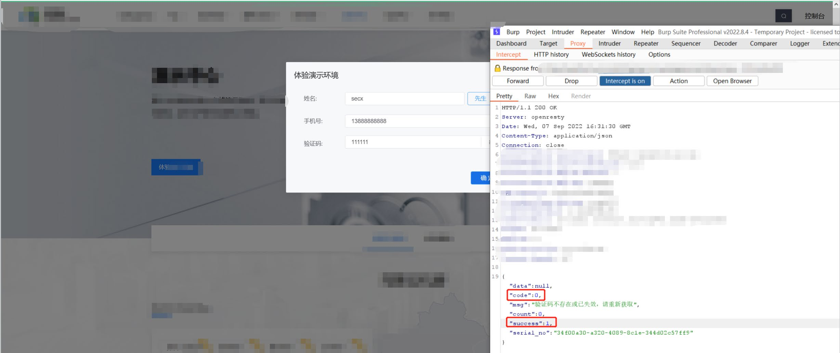
逻辑漏洞--验证码
三、验证码------后端未做校验
这种情况下就是仅仅只在前端做了验证码限制，后端并没有做任何限制
案例三：2.使用bp进行拦包，然后去修改它的响应包字段，成功完成任意用户登录效果

Slide 41
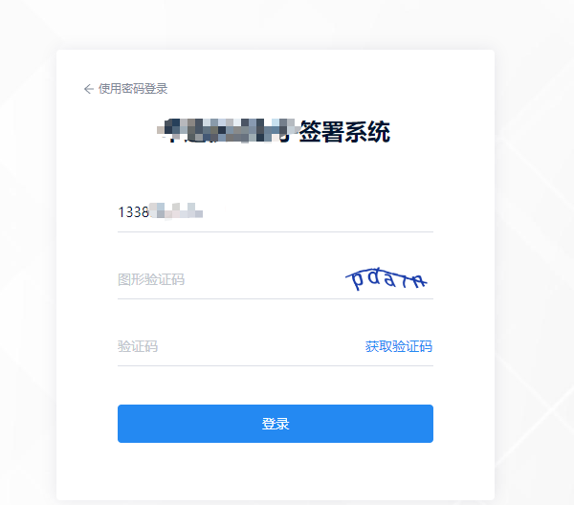
逻辑漏洞--验证码
四、验证码------验证码复用
验证码复用是因为后端在处理验证码时未对验证码进行一次性校验，或者将多个功能的验证码为做明确的区分所导致的
案例四：1.现在有一个内部系统，该系统如果手机号不在内部系统中 存在的话，是无法获取到验证码完成登录存在的。

Slide 42
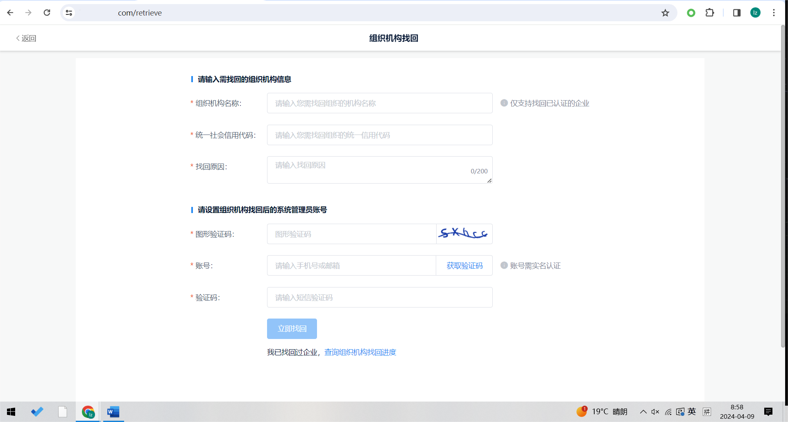
逻辑漏洞--验证码
四、验证码------验证码复用
案例四：2.由于该页面上还有一个找回组织的功能，在该功能下也有获取验证码的功能，因此我 们使用这一功能进行获取验证码。

Slide 43
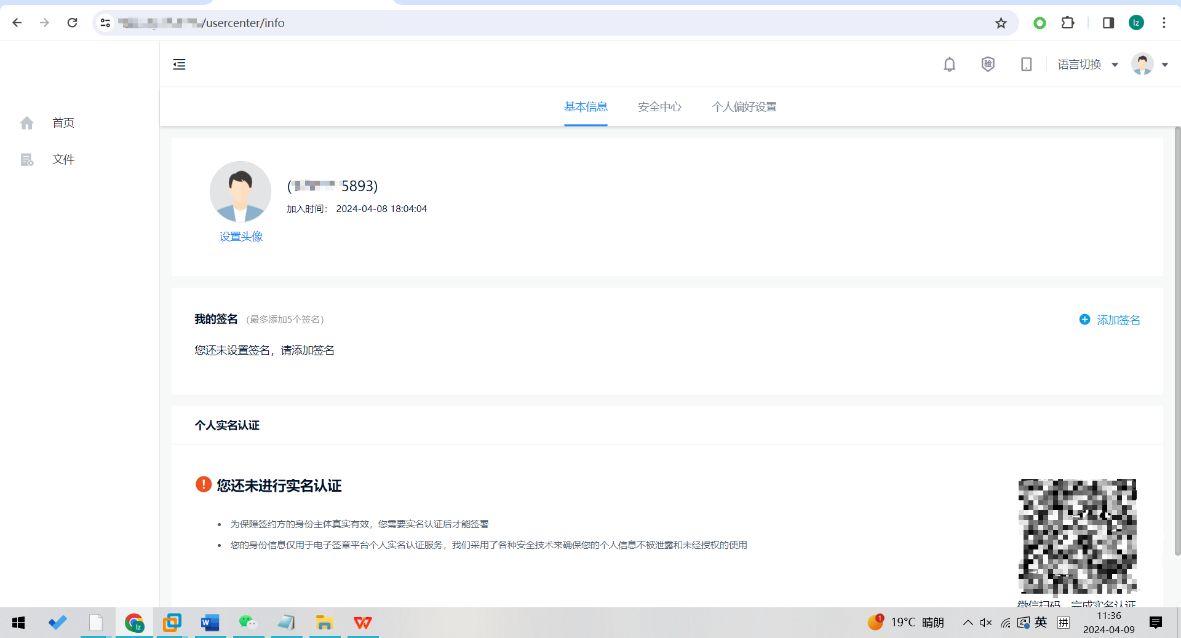
逻辑漏洞--验证码
四、验证码------验证码复用
案例四：3.在步骤二中获取到验证码后，回到登陆页面。然后使用步骤二中获取的验证码进行登 陆，可以看到成功加入到该企业内部并完成 了登录操作

Slide 44
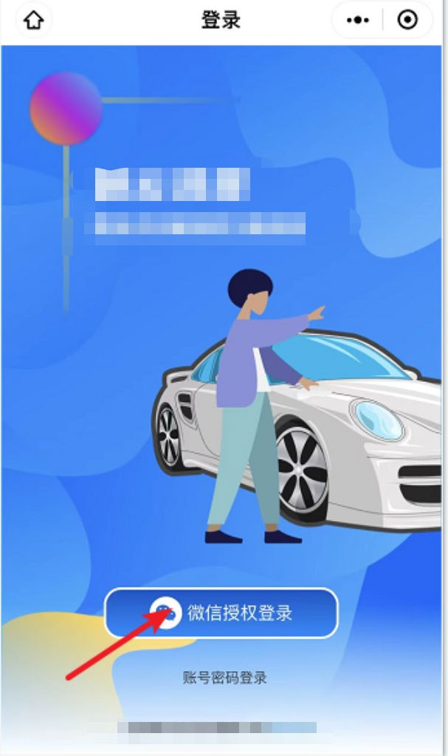
逻辑漏洞--验证码
五、验证码------响应包中标识了uuid号
这种情况下主要是开发在完成登录验证时进行了分布判断所导致，认证是一步，用户登录是一步。
案例五：1.现在有一个系统，我们使用自己的微信进行授权登录

Slide 45
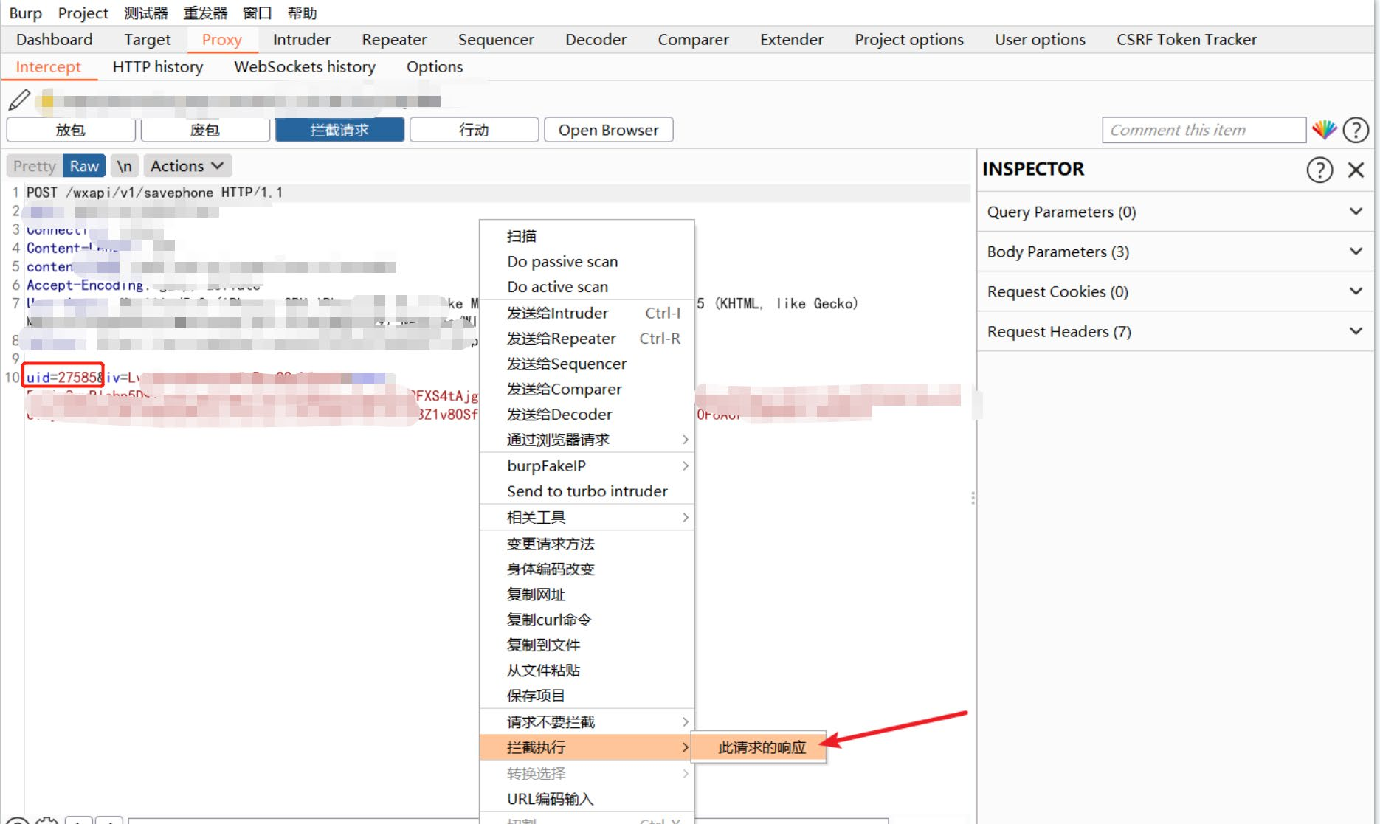
逻辑漏洞--验证码
五、验证码------响应包中标识了uuid号
。
案例五：2.分析数据包可以看到，此时该小程序是通过uid来控制用户的。然后我们查看它的响应包。

Slide 46
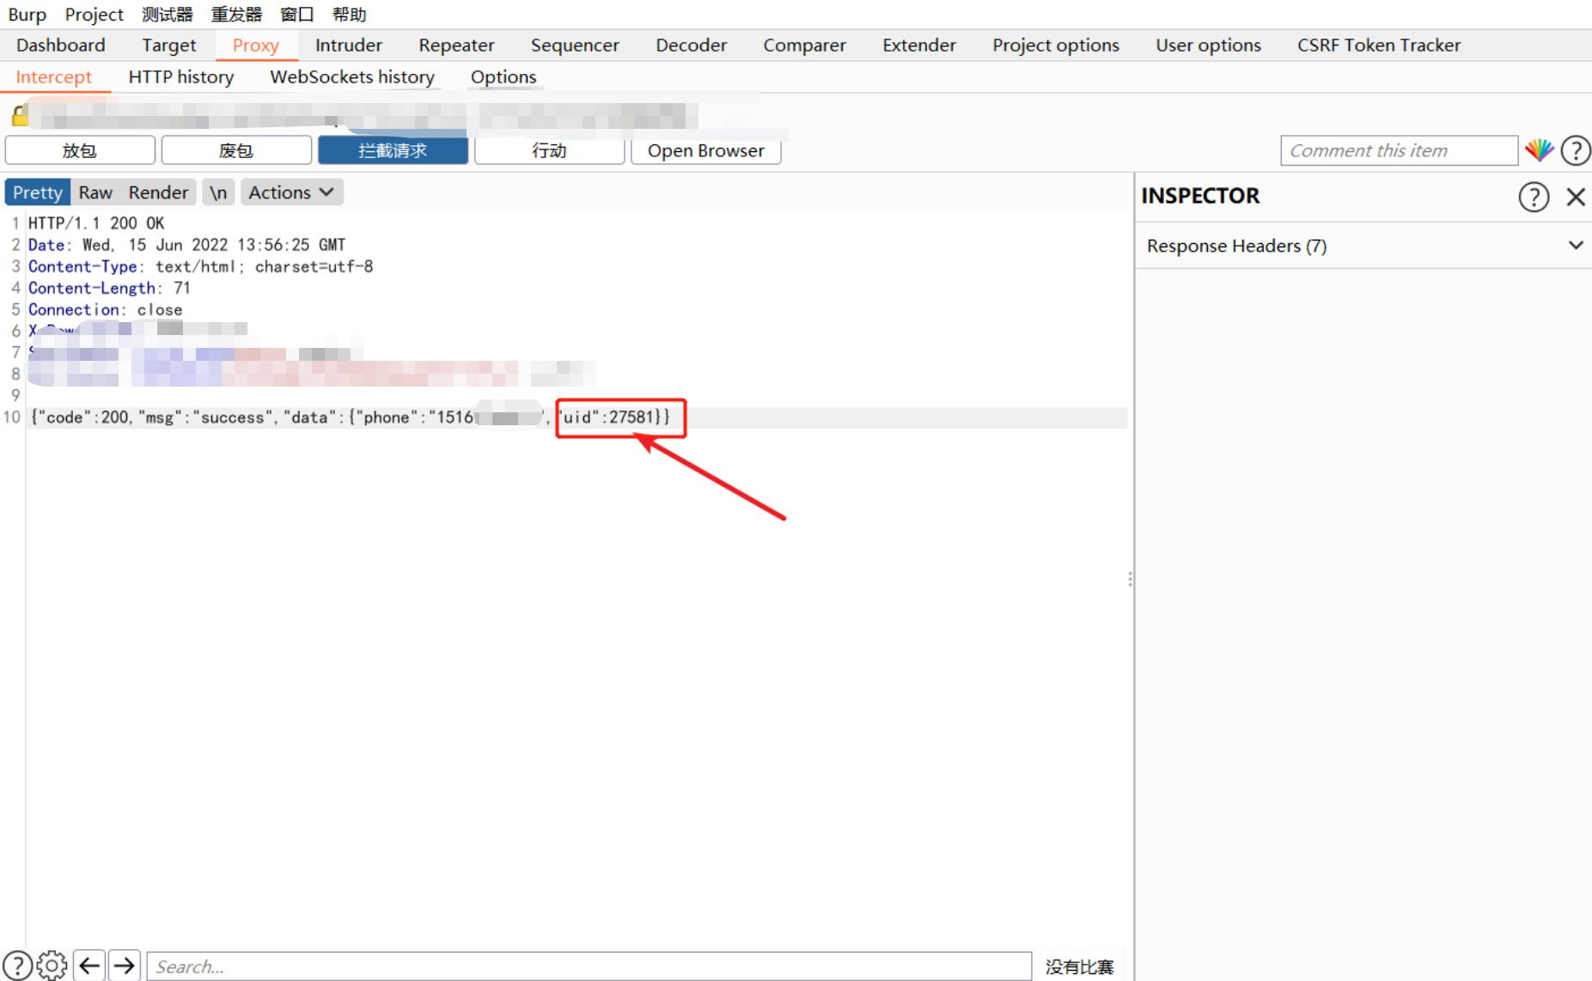
逻辑漏洞--验证码
五、验证码------响应包中标识了uuid号
。
案例五：3.可以看到响应包中携带了uid字段，然后我们将响应包中的uid任意修改为一个其他用户的uid编号。

Slide 47
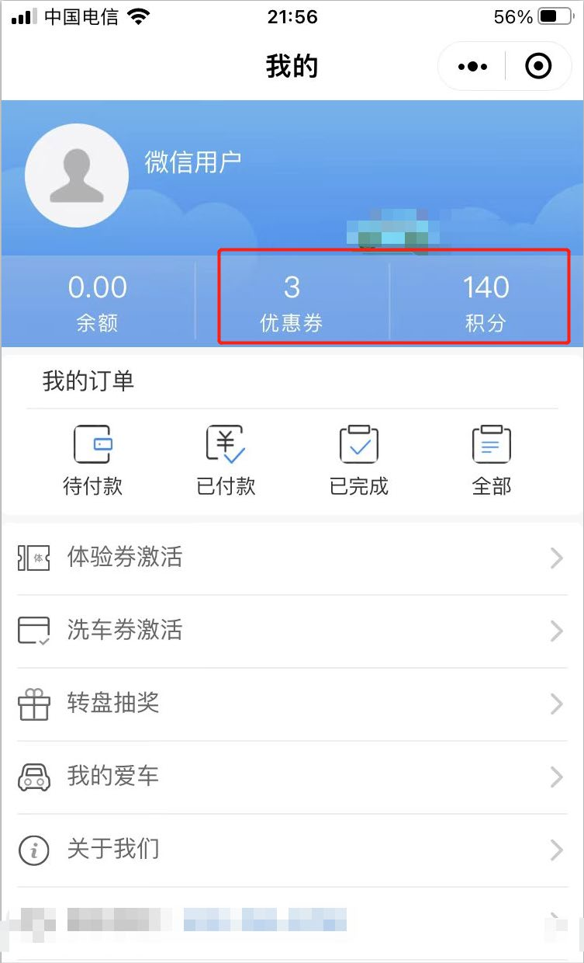
逻辑漏洞--验证码
五、验证码------响应包中标识了uuid号
。
案例五：4.此时可以看到，成功使用别人的微信进行了登陆，并且可以任意操作别人的微信账户。

Slide 48
业务逻辑漏洞
05
支付逻辑漏洞

Slide 49
逻辑漏洞--支付逻辑漏洞
1、支付逻辑漏洞介绍
支付逻辑漏洞是指系统的支付流程中存在业务逻辑层面的漏洞
2、常见支付流程：
选择商品和数量——选择支付及配送方式——生成订单编号——订单支付选择——完成支付
如：最常见的支付逻辑漏洞通常是由于服务器端没有对客户端请求数据中的金额、数量等敏感信息进行效验导致。一般漏洞产生在电子商务类应用中。

Slide 50
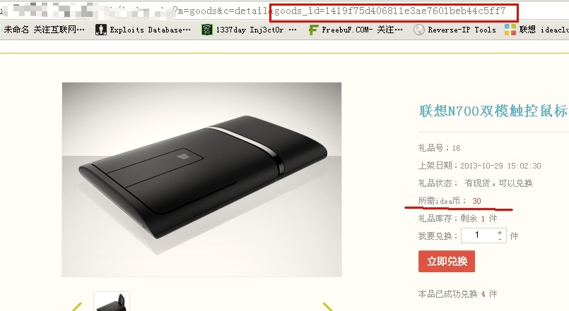
逻辑漏洞--支付逻辑漏洞
一、支付逻辑------修改商品编号
如果业务是通过商品编号来判断价格的话，可能存在只修改A商品编号为B商品编号，做到以A商品的价格购买B商品
案例一：1.使用最低积分兑换最高积分的礼物，首先复制处高级分礼物得goods_id 值

Slide 51
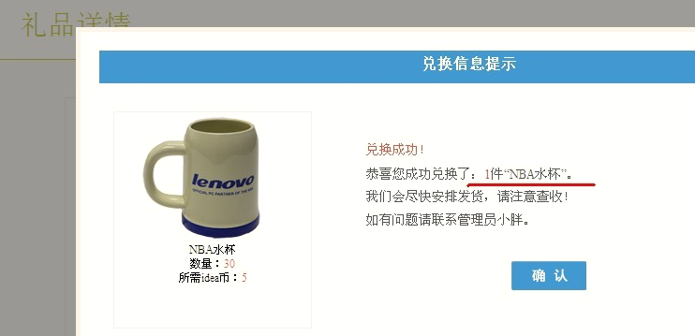
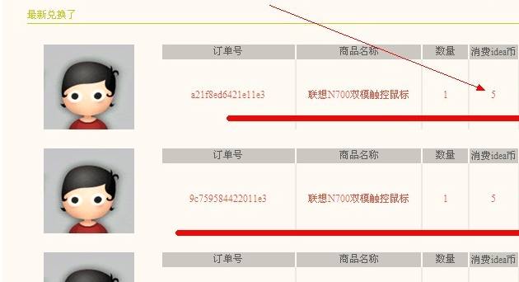
逻辑漏洞--支付逻辑漏洞
一、支付逻辑------修改商品编号
案例一：2.选择积分低的礼物（5积分）兑换，填好信息后抓包测试，修改goods_id 为积分高礼物的编号值

Slide 52
业务逻辑漏洞
06
绕过方法

Slide 53
逻辑漏洞--支付逻辑漏洞
二、支付逻辑------金额修改
三、支付逻辑------修改购买数量
四、支付逻辑------修改支付接口

Slide 54
逻辑漏洞--支付逻辑漏洞
五、支付逻辑------修改优惠券、积分
修改优惠劵金额
修改优惠劵金额及业务逻辑问题
修改积分金额

Slide 55
谢谢

